Slide 1
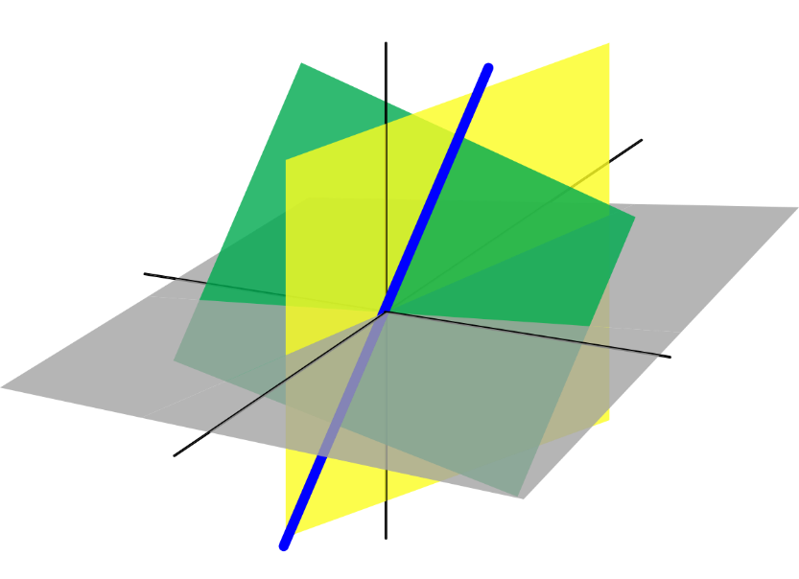
Vlakken en lijnen in de ruimte
periode 1, les 8

Slide 2
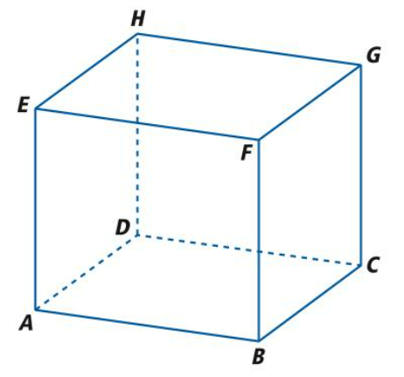
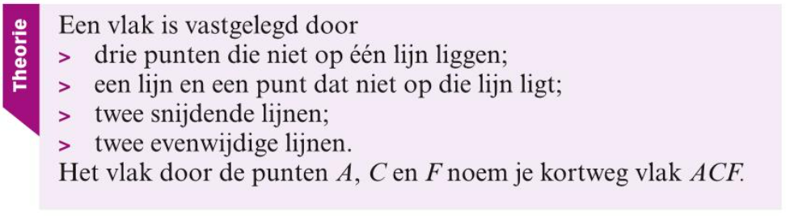
Een vlak
Liggen de punten A, B en C in een vlak?
Ja, vlak ABCD
Liggen de punten D, H en B in een vlak?
Ja, vlak DBFH
Liggen de lijnen AB en FG in een vlak?
Nee, AB en FG snijden elkaar niet en zijn niet evenwijdig.

Slide 3
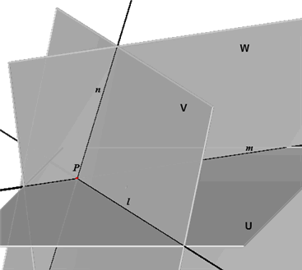

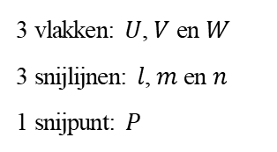
3 snijdende vlakken, 1 snijpunt
3 vlakken: $U$, $V$ en $W$
3 snijlijnen: $l$, $m$ en $n$
1 snijpunt: $P$

Slide 4
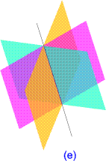
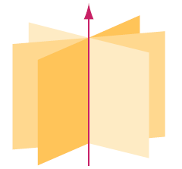

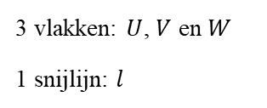



3 snijdende vlakken, 1 snijlijn
3 vlakken: $U$, $V$ en $W$
1 snijlijn: $l$
$$l$$
$$V$$
$$W$$
$$U$$

Slide 5
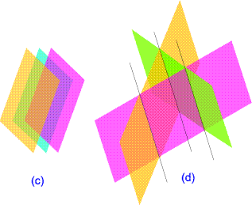
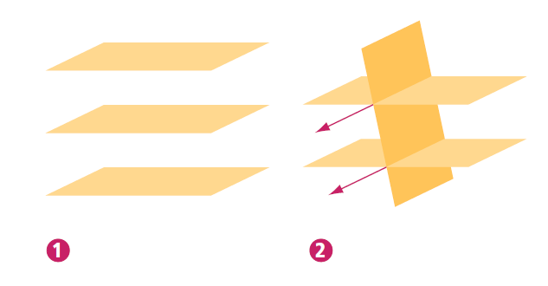

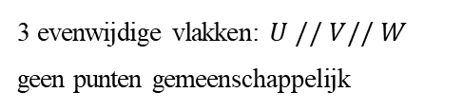



3 evenwijdige vlakken
$$V$$
$$U$$
3 evenwijdige vlakken: $U // V// W$
geen punten gemeenschappelijk
$$W$$

Slide 6
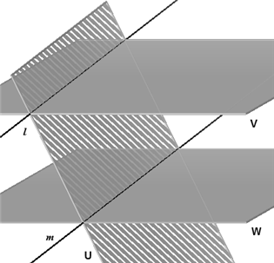
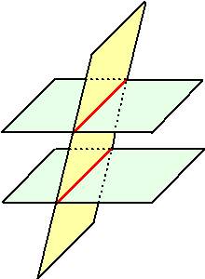
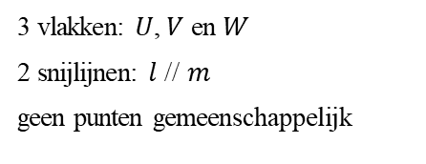
2 evenwijdige vlakken, 1 snijdend
3 vlakken: $U$, $V$ en $W$
2 snijlijnen: $l$ // $m$
geen punten gemeenschappelijk

Slide 7
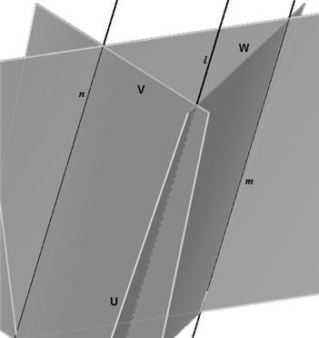
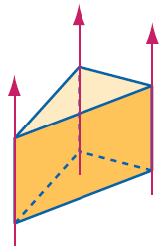
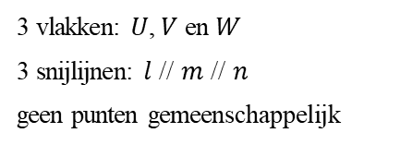
3 evenwijdige snijlijnen
3 vlakken: $U$, $V$ en $W$
3 snijlijnen: $l$ // $m$ // $n$
geen punten gemeenschappelijk

Slide 8
lijnen en vlakken in de ruimte
Welke situaties zijn er mogelijk tussen lijn en vlak?
lijn snijdt het vlak, er is één snijpunt.
lijn is evenwijdig aan het vlak.
lijn ligt in het vlak.
snijden: er is exact één snijpunt
evenwijdig: er zijn geen gemeenschappelijke punten
lijn in vlak: er zijn minstens twee punten te vinden

Slide 9
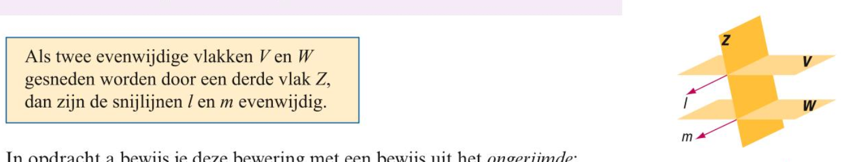
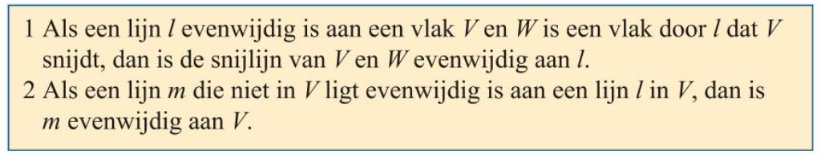
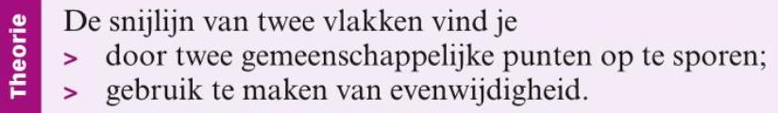
lijnen en vlakken in de ruimte

Slide 10
HUISWERK
Theorie 4.1 en 4.2
Maken:
4.1 opgave 4abcd, 5, 6 (kort antwoorden)
4.2 opgave 9, 10, 12 en 13 met GeoGebra 3D (bestanden op ELO)

